Slide 1
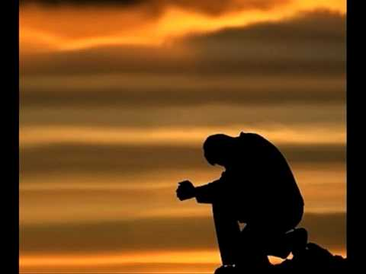
MIN INT?
MIN JIEN?
ofm.org.mt
24 Ħadd – sena B

Slide 2
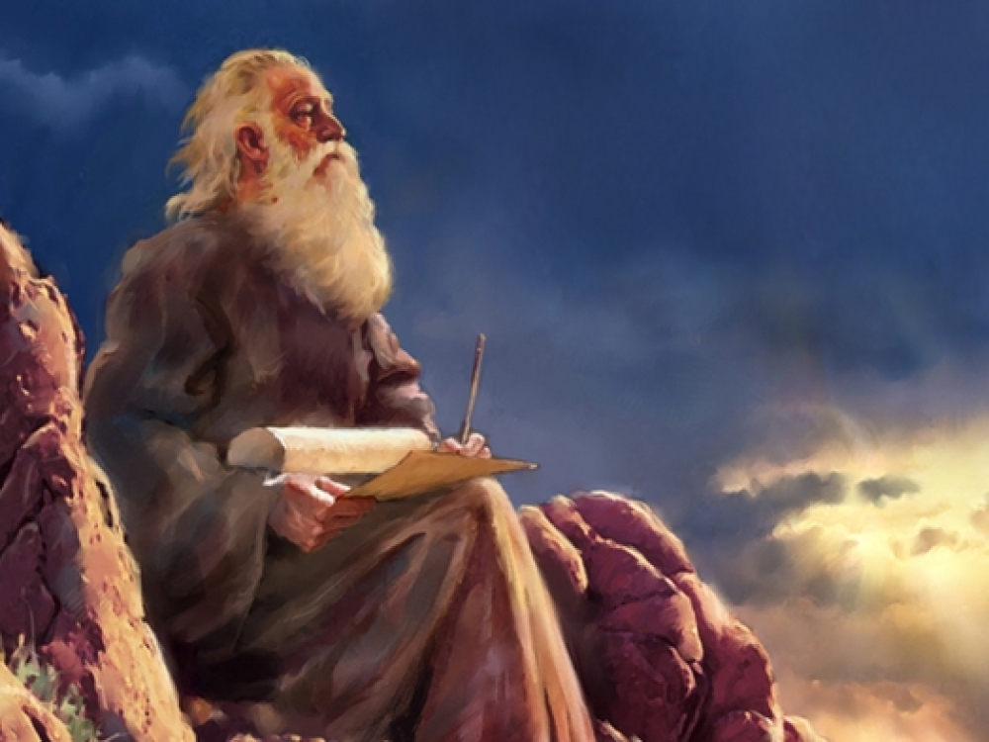
Qari mill-Ktieb tal-Profeta Isaija Is 50, 5-9a

Slide 3
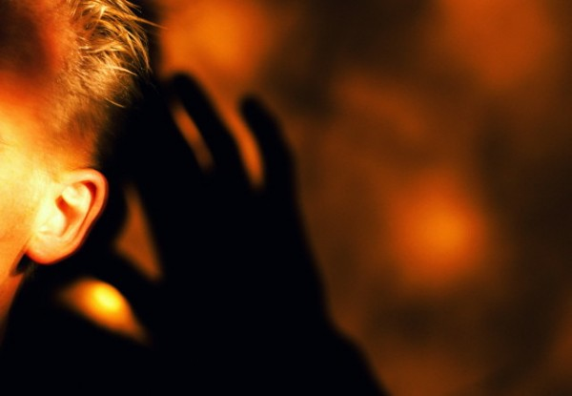
Sidi l-Mulej fetaħli widinti, u jiena ma webbistx rasi, ma rġajtx lura.

Slide 4
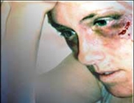
Tajt dahri lil dawk li kienu jsawtuni, ħaddejja lil dawk li kienu jnittfuli lħiti; ma ħbejtx wiċċi mit-tagħjir u l-bżieq.

Slide 5
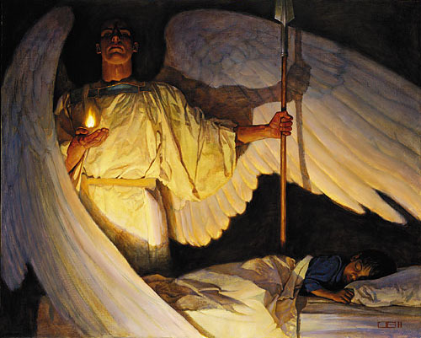
Sidi il-Mulej jgħinni, għalhekk ma nitħawwadtx;
għalhekk għamilti wiċċi bħaż-żnied: jien naf li ma jkollix mniex nistħi.

Slide 6
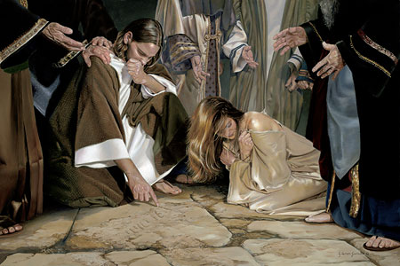
Dak li jagħmel ġustizzja miegħi jinsab fil-qrib. Min se jeħodha miegħi? Ħa noqogħdu għall-ħaqq flimkien! Min hu kontrija?

Slide 7
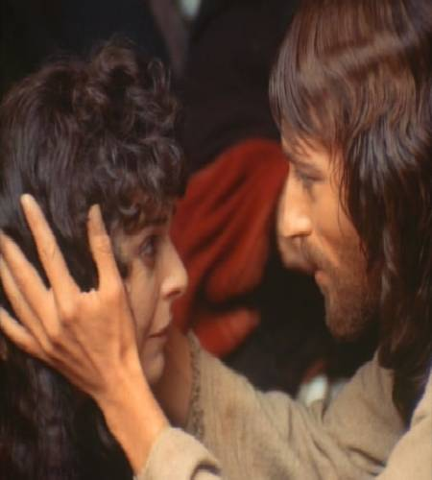
Ħa jersaq lejja! Ara, Sidi l-Mulej jgħinni: min se jagħtini t-tort?

Slide 8
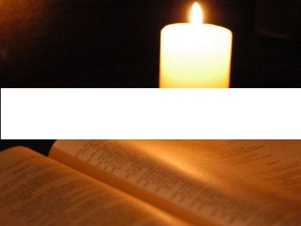
Il-Kelma tal-Mulej
Irroddu ħajr ’l Alla

Slide 9
SALM RESPONSORJALI
Jien nimxi quddiem
il-Mulej f’art il-ħajjin.

Slide 10
Inħobb il-Mulej, għax sama’ leħen it-tħannin tiegħi; għaliex hu tani widen fil-jum li fih sejjaħtlu
Jien nimxi quddiem
il-Mulej f’art il-ħajjin.

Slide 11
Il-ħbula tal-mewt dawruni, l-irbit tal-imwiet ħakimni; fin-niket u l-hemm sibt ruħi. Imma isem il-Mulej sejjaħt: «Mulej, nitolbok, salvani!»
Jien nimxi quddiem
il-Mulej f’art il-ħajjin.

Slide 12
Ħanin il-Mulej, u ġust; twajjeb hu Alla tagħna. Iħares id-dgħajfa l-Mulej; jien kont magħkus, u hu ħelisni.
Jien nimxi quddiem
il-Mulej f’art il-ħajjin.

Slide 13
Għax mill-mewt ħelisli ’l ħajti, lil għajnejja mid-dmugħ u ’l riġlejja mit-tfixkil. Jien nimxi quddiem il-Mulej f’art il-ħajjin.
Jien nimxi quddiem
il-Mulej f’art il-ħajjin.

Slide 14
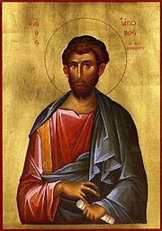
Qari mill-Ittra ta’ San Ġakbu Appostlu

Slide 15
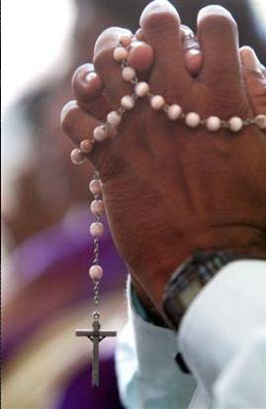
X’jiswa, ħuti, li wieħed jgħid li għandu l-fidi jekk ma jurihiex fl-għemil tiegħu? Jaqaw tista’ ssalvah din il-fidi?

Slide 16
Jekk ħuk jew oħtok ma jkollhomx x’jilbsu u jonqoshom l-ikel ta’ kuljum, u wieħed minnkom jgħidilhom: «Morru bis-sliem, isħnu u kulu sa tixbgħu»,

Slide 17
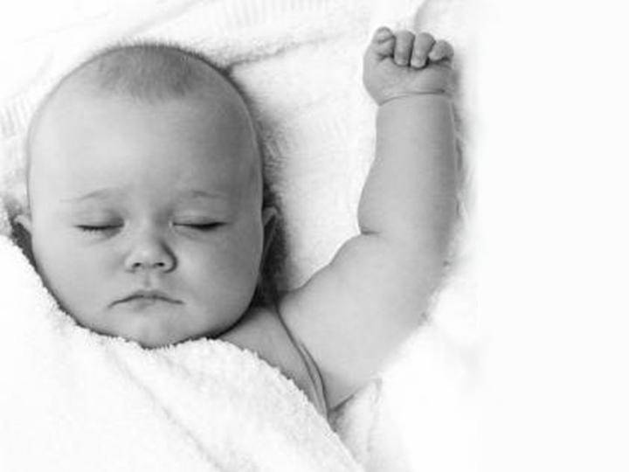
bla ma jagħtihom dak li hu meħtieġ għall-ġisem, dan x’jiswa? Hekk ukoll il-fidi: jekk tkun weħidha u ma jkollhiex l-għemil, tkun mejta fiha nfisha.

Slide 18
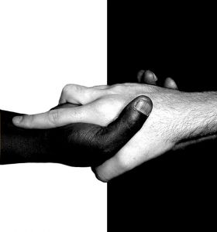
Imma xi ħadd jista’ jgħid: «Int għandek il-fidi, u jiena l-għemil.»

Slide 19
Urini l-fidi tiegħek mingħajr l-għemil, u jien nurik il-fidi tiegħi mill-għemil tiegħi.

Slide 20
Il-Kelma tal-Mulej
Irroddu ħajr ’l Alla

Slide 21
Hallelujah Hallelujah Ma jkun qatt li niftaħar jekk mhux bis-salib ta’ Ġesù Kristu, li bih id-dinja hi msallba għalija u jien għad-dinja. Hallelujah

Slide 22
Qari mill-Evanġelju skont San Mark

Slide 23
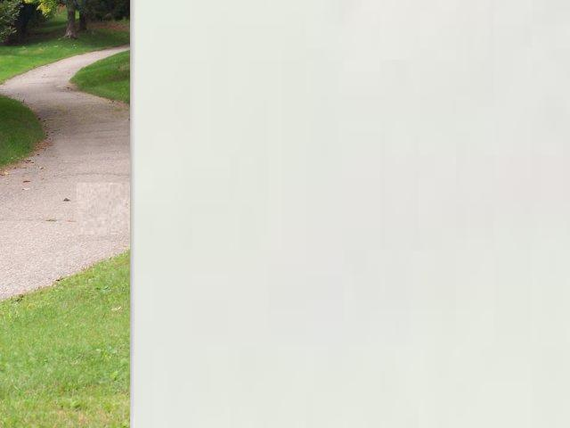
F’dak iż-żmien, telaq Ġesù flimkien mad-dixxipli tiegħu lejn l-irħula ta’ Ċesarija ta’ Filippu.

Slide 24
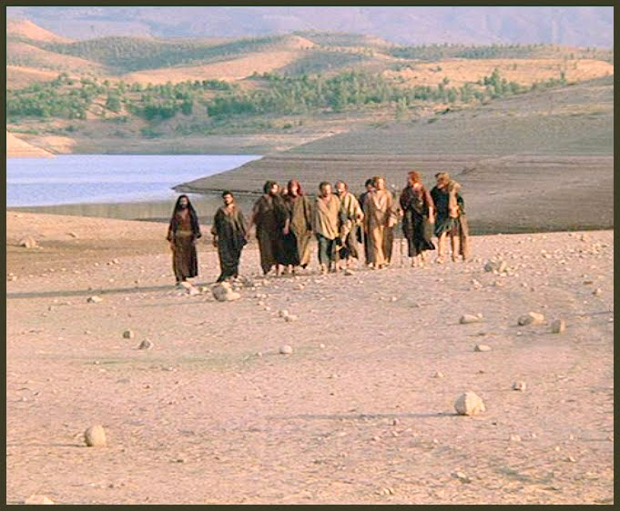
Huma u mexjin, lid-dixxipli tiegħu għamlilhom din il-mistoqsija: «Min jgħidu n-nies li jien?»

Slide 25
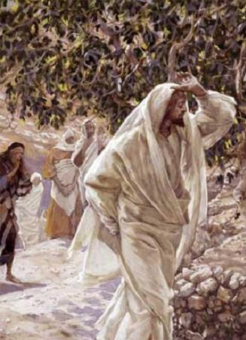
Weġbuh u qalulu: «Ġwanni l-Battista; oħrajn, Elija; u oħrajn, wieħed mill-profeti.»

Slide 26
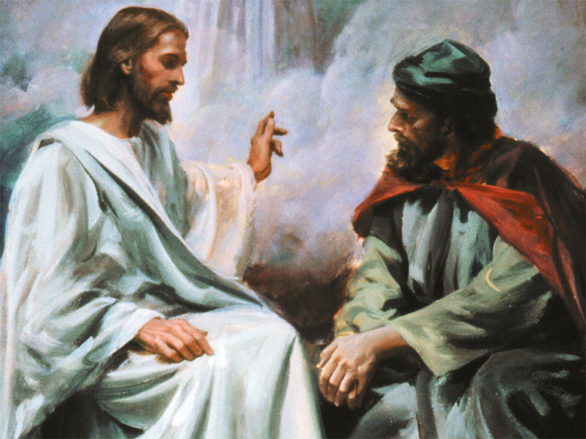
Staqsiehom: «Imma intom, min tgħidu li jien?»

Slide 27
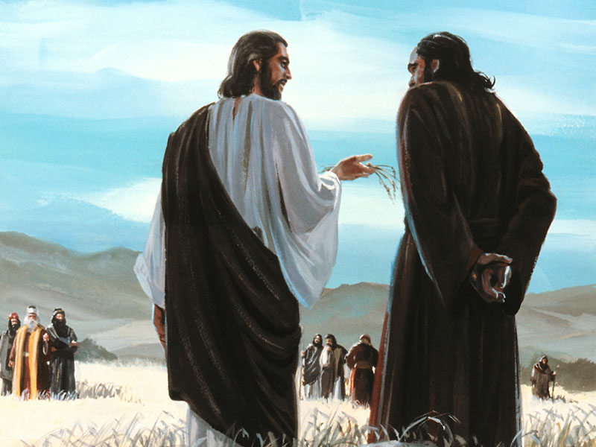
Qabeż Pietru u qallu: «Inti l-Messija.» Imbagħad ordnalhom ħafna biex ma jitkellmu ma’ ħadd fuqu.

Slide 28
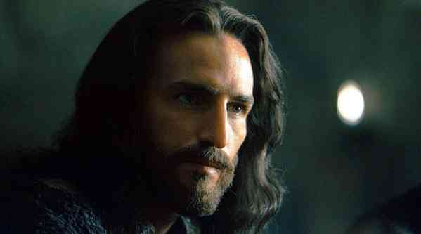
U beda jgħallimhom fuq li kien meħtieġ li Bin il-bniedem ibati ħafna, ikun miċħud mill-anzjani u mill-qassisin il-kbar u l-kittieba,

Slide 29
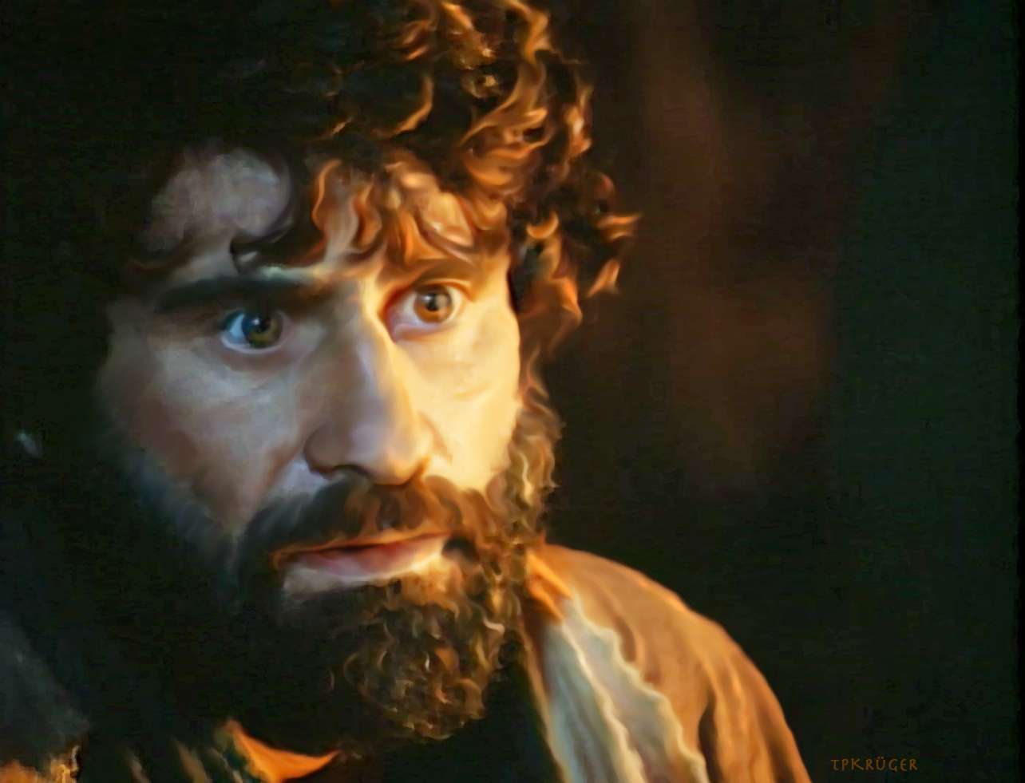
joqtluh, u wara tlitt ijiem jerġa’ jqum. Fuq dan kellimhom ċar. Pietru ġibdu lejh u beda jlumu.

Slide 30
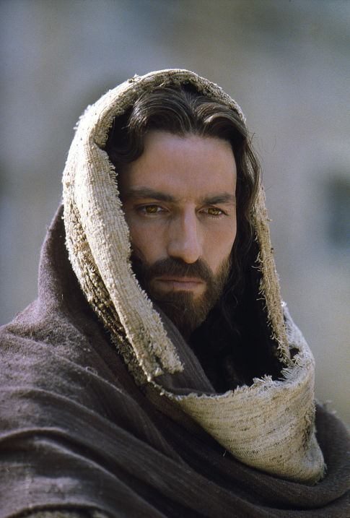
Iżda hu dar iħares lejn id-dixxipli tiegħu, u ċanfar lil Pietru u qallu:

Slide 31
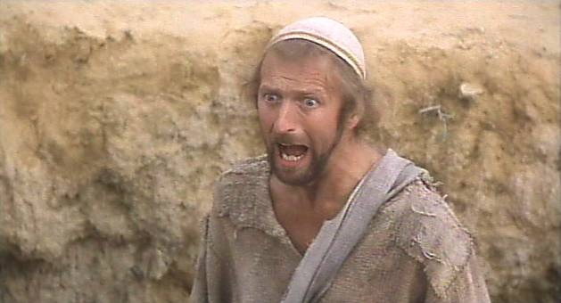
«Itlaq minn quddiemi, ja xitan, għax m’intix taħseb fil-ħwejjeġ ta’ Alla, imma f’dawk tal-bnedmin!»

Slide 32
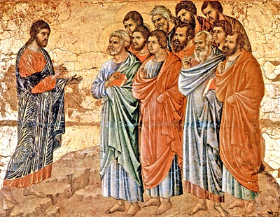
Sejjaħ lejh in-nies flimkien mad-dixxipli tiegħu u qalilhom:

Slide 33
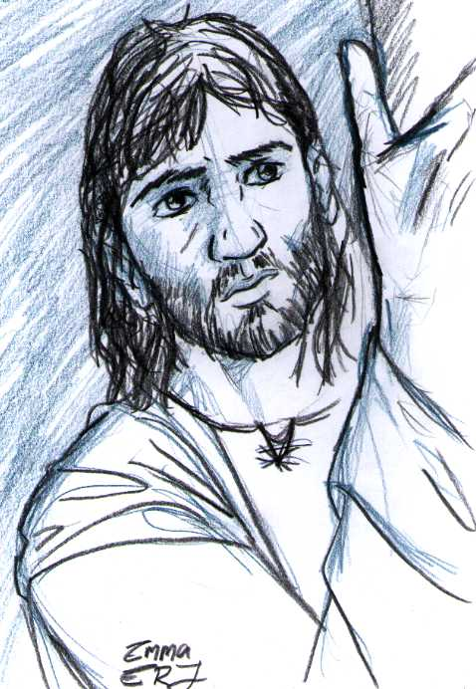
«Jekk xi ħadd irid jiġi warajja, għandu jiċħad lilu nnifsu, jerfa’ salibu, u jimxi warajja. Għax min irid isalva ħajtu, jitlifha;

Slide 34
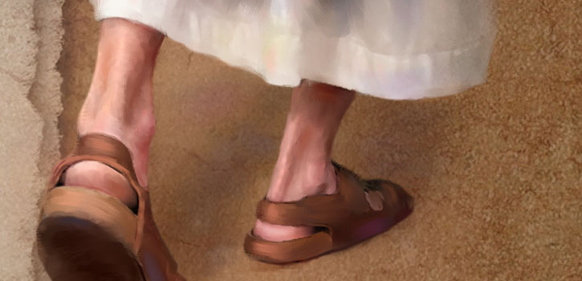
imma min jitlef ħajtu għall-imħabba tiegħi u tal-Evanġelju, isalvaha. Għax x’jiswielu l-bniedem jekk jikseb id-dinja kollha u mbagħad jitlef ħajtu?»

Slide 35
Il-Kelma tal-Mulej
Tifħir
Lilek
Kristu

Slide 36
MIN INT?
MIN JIEN?
ofm.org.mt
24 Ħadd – sena B

